Slide 1
Ch8. Instruction sets
명령어 세트(instruction set)
어떤 CPU를 위하여 정의되어 있는 명령어들의 집합
명령어 세트 설계를 위해 결정되어야 할 사항들
  연산 종류(operation repertoire): CPU가 수행할 연산들의 수와 종류 및 복잡도
  데이터 형태(data type): 연산을 수행할 데이터들의 형태, 데이터의 길이(비트 수), 수의 표현 방식 등
  명령어 형식(instruction format): 명령어의 길이, 오퍼랜드 필드들의 수와 길이, 등
  주소지정 방식(addressing mode): 오퍼랜드의 주소를 지정하는 방식
연산의 종류
데이터 전송 : 레지스터와 레지스터 간, 레지스터와 기억장치 간, 혹은 기억장치와 기억장치 간에 데이터를 이동하는 동작
산술 연산 : 덧셈, 뺄셈, 곱셈 및 나눗셈과 같은 기본적인 산술 연산들
논리 연산 : 데이터의 각 비트들 간에 대한 AND, OR, NOT 및 exclusive-OR 연산
입출력(I/O) : CPU와 외부 장치들 간의 데이터 이동을 위한 동작들
프로그램 제어
  명령어 실행 순서를 변경하는 연산들
  분기(branch), 서브루틴 호출(subroutine call)

Slide 2
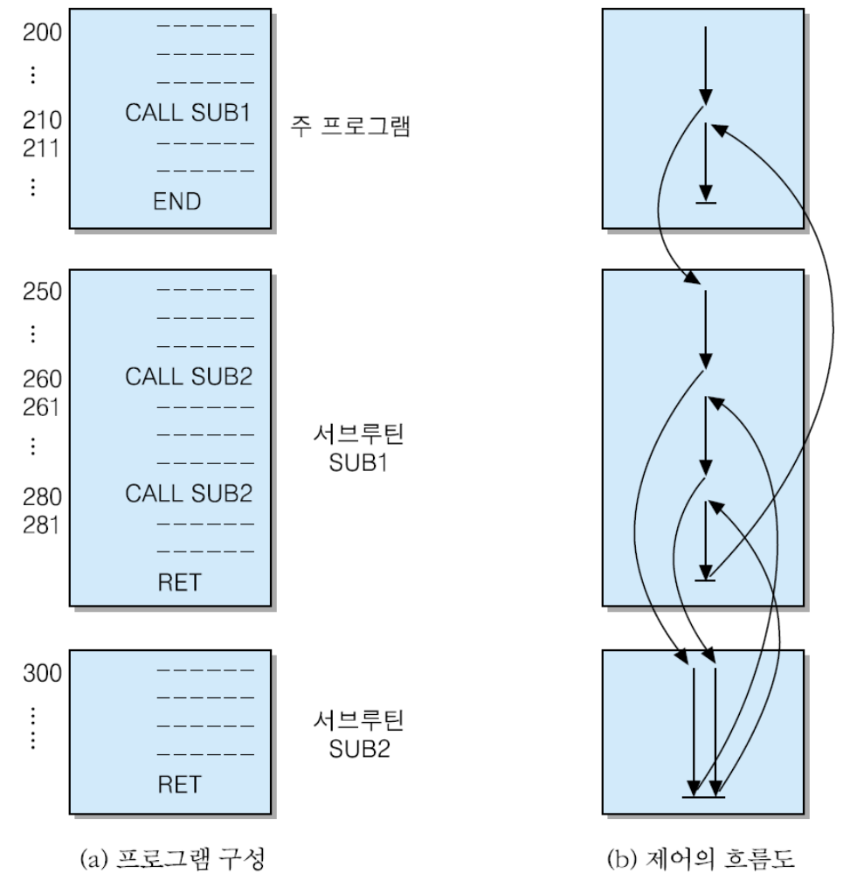
Ch8. Instruction sets
1) 서브루틴 호출을 위한 명령어들
CALL 명령어 : 현재의 PC 내용을 스택에 저장하고 서브루틴의 시작 주소로 분기하는 명령어
RET 명령어 : CPU가 원래 실행하던 프로그램으로 복귀(return)시키는 명령어
2) 서브루틴이 포함된 프로그램이 수행되는 순서

Slide 3
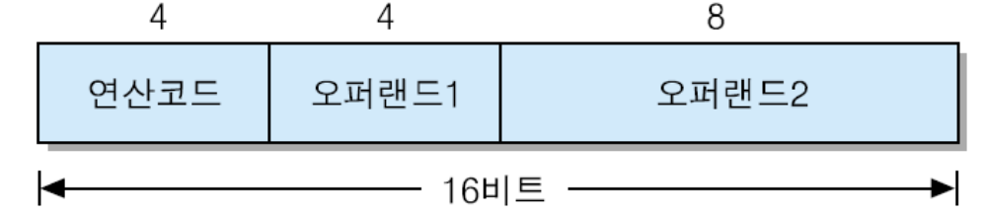
Ch8. Instruction sets
2. 명령어 형식
명령어의 구성요소들
연산 코드(Operation Code) : 수행될 연산을 지정 (예: LOAD, ADD 등)
오퍼랜드(Operand)
  연산을 수행하는 데 필요한 데이터 혹은 데이터의 주소
  각 연산은 한 개 혹은 두 개의 입력 오퍼랜드들과 한 개의 결과 오퍼랜드를 포함
  데이터는 CPU 레지스터, 주기억장치, 혹은 I/O 장치에 위치
다음 명령어 주소(Next Instruction Address)
  현재의 명령어 실행이 완료된 후에 다음 명령어를 인출할 위치 지정
  분기 혹은 호출 명령어와 같이 실행 순서를 변경하는 경우에 필요
2) 명령어 형식
명령어 형식(instruction format) : 명령어 내 필드들의 수와 배치 방식 및 각 필드의 비트 수
필드(field) : 명령어의 각 구성 요소들에 소요되는 비트들의 그룹
명령어의 길이 = 단어(word) 길이
[예] 세 개의 필드들로 구성된 16-비트 명령어

Slide 4
Ch8. Instruction sets
3) 명령어 형식의 결정에서 고려할 사항들
연산 코드 필드 길이 : 연산의 개수를 결정
  [예] 4 비트 → 2⁴ = 16 가지의 연산 정의 가능
    만약 연산 코드 필드가 5 비트로 늘어나면, 2⁵ = 32 가지 연산들 정의 가능 → 다른 필드의 길이가 감소
오퍼랜드 필드의 길이 : 오퍼랜드의 범위 결정
  오퍼랜드의 종류에 따라 범위가 달라짐
    데이터 : 표현 가능한 수의 범위 결정
    기억장치 주소 : CPU가 오퍼랜드 인출을 위하여 직접 주소를 지정할 수 있는 기억장치 용량 결정
    레지스터 번호 : 데이터 저장에 사용될 수 있는 레지스터의 개수 결정
가) 오퍼랜드 필드 범위의 예
오퍼랜드1은 레지스터 번호를 지정하고, 오퍼랜드2는 기억장치 주소를 지정하는 경우
  오퍼랜드1 : 4 비트 → 16 개의 레지스터 사용 가능
  오퍼랜드2 : 8 비트 → 기억장치의 주소 범위 : 0 ∼ 255 번지
두 개의 오퍼랜드들을 하나로 통합하여 사용하는 경우
  오퍼랜드가 2의 보수로 표현되는 데이터라면,
  표현 범위 : - 2048 ∼ + 2047
  오퍼랜드가 기억장치 주소라면,
  2¹² = 4096 개의 기억장치 주소들 지정 가능

Slide 5

Ch8. Instruction sets
나) 오퍼랜드의 수에 따른 명령어 분류
1-주소 명령어(one-address instruction) : 오퍼랜드를 한 개만 포함하는 명령어. (다른 한 오퍼랜드는 묵시적으로 AC가 됨)
    [예] ADD X ; AC ← AC + M[X]
2-주소 명령어(two-address instruction) : 두 개의 오퍼랜드를 포함하는 명령어.
    [예] ADD R1, R2 ; R1 ← R1 + R2
    MOV R1, R2 ; R1 ← R2
    ADD R1, X ; R1 ← R1 + M[X]
3-주소 명령어(three-address instruction) : 세 개의 오퍼랜드들을 포함하는 명령어.
    [예] ADD R1, R2, R3 ; R1 ← R2 + R3
a) 1-주소 명령어의 예
길이가 16 비트인 1-주소 명령어에서 연산 코드가 5 비트인 경우의 명령어 형식을 정의하고, 주소지정 가능한 기억장치 용량을 결정하라
  주소지정 가능한 기억장치 용량 : 2¹¹ = 2048 바이트
  명령어 형식(instruction format)

Slide 6
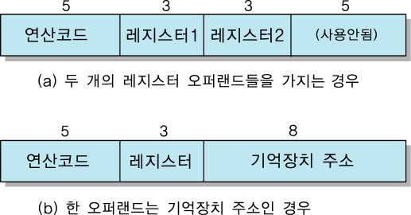
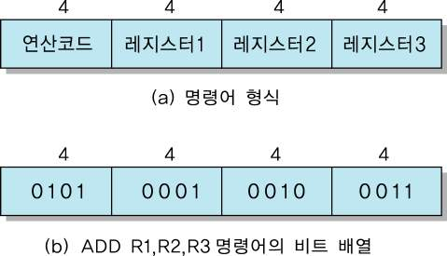
Ch8. Instruction sets
b) 2-주소 명령어의 예
2-주소 명령어 형식을 사용하는 16-비트 CPU에서 연산 코드가 5 비트이고, 레지스터의 수는 8 개이다. (a) 두 오퍼랜드들이 모두 레지스터 번호인 경우와, (b) 한 오퍼랜드는 기억장치 주소인 경우의 명령어 형식을 정의하라
c) 3-주소 명령어의 예

Slide 7
Ch8. Instruction sets
4) 명령어 형식이 프로그래밍에 미치는 영향 (예)
[예] X = (A + B) x (C - D) 계산을 위한 어셈블리 프로그램 작성
아래와 같은 니모닉을 가진 명령어들을 사용
  ADD : 덧셈
  SUB : 뺄셈
  MUL : 곱셈
  DIV : 나눗셈
  MOV : 데이터 이동
  LOAD : 기억장치로부터 데이터 적재
  STOR : 기억장치로 데이터 저장
가) 1-주소 명령어를 사용한 프로그램
  LOAD A ; AC ← M[A]
  ADD B ; AC ← AC + M[B]
  STOR T ; M[T] ← AC
  LOAD C ; AC ← M[C]
  SUB D ; AC ← AC - M[D]
  MUL T ; AC ← AC × M[T]
  STOR X ; M[X] ← AC
  단, M[A]는 기억장치 A번지의 내용,
  T는 기억장치 내 임시 저장장소의 주소
프로그램의 길이 = 7

Slide 8
Ch8. Instruction sets
나) 2-주소 명령어를 사용한 프로그램
MOV R1, A ; R1 ← M[A]
ADD R1, B ; R1 ← R1 + M[B]
MOV R2, C ; R2 ← M[C]
SUB R2, D ; R2 ← R2 - M[D]
MUL R1, R2 ; R1 ← R1 × R2
MOV X, R1 ; M[X] ← R1
프로그램의 길이 = 6
다) 3-주소 명령어를 사용한 프로그램
ADD R1, A, B ; R1 ← M[A] + M[B]
SUB R2, C, D ; R2 ← M[C] - M[D]
MUL X, R1, R2 ; M[X] ← R1 × R2
프로그램의 길이 = 3
단점
  명령어의 길이가 증가한다
  명령어 해독 과정이 복잡해진다

Slide 9
Ch8. Instruction sets
3. 주소지정 방식(addressing mode)
명령어 실행에 필요한 오퍼랜드(데이터)의 주소를 결정하는 방식
  기억장치 주소 : 데이터가 저장된 기억장치의 위치를 지정
  레지스터 번호 : 데이터가 저장된 레지스터를 지정
  데이터 : 명령어의 오퍼랜드 필드에 데이터가 포함
다양한 주소지정 방식을 사용하는 이유 : 제한된 수의 명령어 비트들을 이용하여, 사용자(프로그래머)가 여러 가지 방법으로 오퍼랜드의 주소를 결정하도록 해주며, 더 큰 용량의 기억장치를 사용할 수 있도록 하기 위함
기호
  EA : 유효 주소(Effective Address), 즉 데이터가 저장된 기억장치의 실제 주소
  A : 명령어 내의 주소 필드 내용 (오퍼랜드 필드의 내용이 기억장치 주소인 경우)
  R : 명령어 내의 레지스터 번호 (오퍼랜드 필드의 내용이 레지스터 번호인 경우)
  (A) : 기억장치 A 번지의 내용
  (R) : 레지스터 R의 내용

Slide 10
Ch8. Instruction sets
주소지정 방식의 종류
  직접 주소지정 방식 (direct addressing mode)
  간접 주소지정 방식 (indirect addressing mode)
  묵시적 주소지정 방식 (implied addressing mode)
  즉시 주소지정 방식 (immediate addressing mode)
  레지스터 주소지정 방식 (register addressing mode)
  레지스터 간접 주소지정 방식 (register-indirect addressing mode)
  변위 주소지정 방식 (displacement addressing mode)
    상대 주소지정 방식(relative addressing mode)
    인덱스 주소지정 방식(indexed addressing mode)
    베이스-레지스터 주소지정 방식(base-register addressing mode)

Slide 11
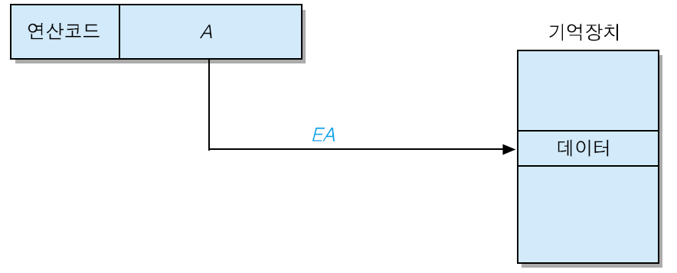
Ch8. Instruction sets
1) 직접 주소지정 방식(direct addressing mode)
오퍼랜드 필드의 내용이 유효 주소(EA)가 되는 방식
EA = A
장점 : 데이터 인출을 위하여 한 번의 기억장치 액세스만 필요
단점 : 연산 코드를 제외하고 남은 비트들만 주소 비트로 사용될 수 있기 때문에 직접 지정할 수 있는 기억장소의 수가 제한

Slide 12
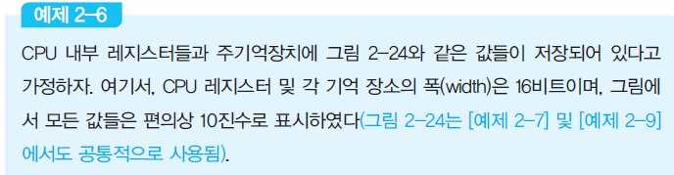
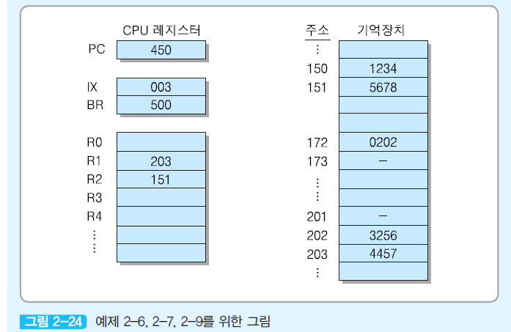
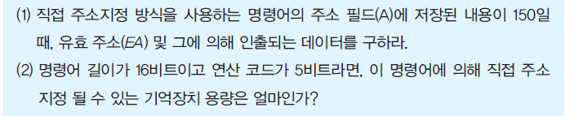
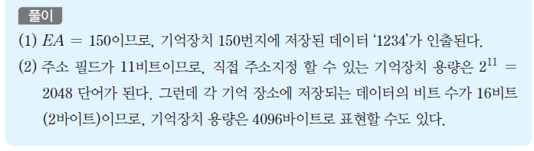
Ch8. Instruction sets

Slide 13
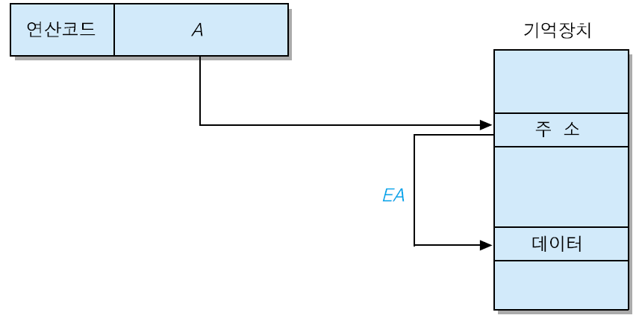
Ch8. Instruction sets
2) 간접 주소지정 방식(indirect addressing mode)
오퍼랜드 필드에 기억장치 주소가 저장되어 있지만, 그 주소가 가리키는 기억 장소에 데이터의 유효 주소를 저장해두는 방식
EA = (A)
장점 : 최대 기억장치용량이 단어의 길이에 의하여 결정
→ 주소지정 가능한 기억장치 용량 확장
  단어 길이가 n 비트라면, 최대 2^{n} 개의 기억 장소 주소지정이 가능
단점 : 실행 사이클 동안에 두 번의 기억장치 액세스가 필요
  첫 번째 액세스: 주소 인출
  두 번째 액세스: 그 주소가 지정하는 기억 장소로부터 실제 데이터 인출

Slide 14
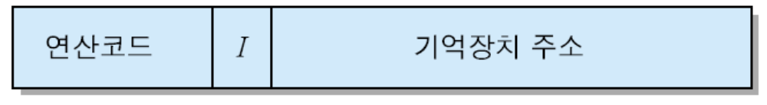
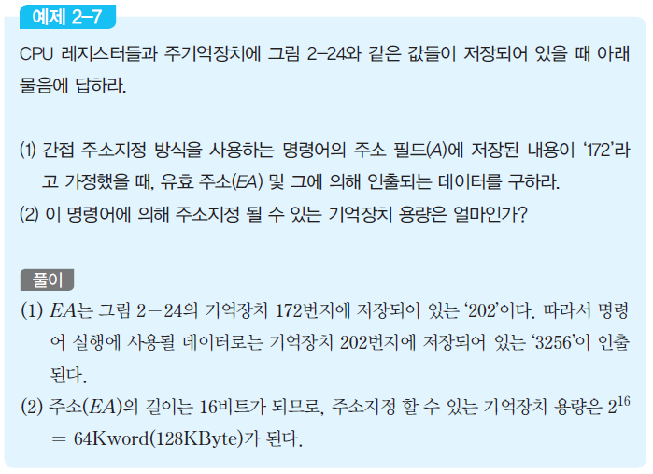
Ch8. Instruction sets
명령어 형식에 간접비트(I) 필요
  만약 I = 0 이면, 직접 주소지정 방식
  만약 I = 1 이면, 간접 주소지정 방식
다단계(multi-level) 간접 주소지정 방식
  EA = ( ( . . (A) . . ) )

Slide 15

Ch8. Instruction sets
3) 묵시적 주소지정 방식(implied addressing mode)
명령어 실행에 필요한 데이터의 위치가 묵시적으로 지정되는 방식
[예]
  ‘SHL’ 명령어 : 누산기의 내용을 좌측으로 시프트(shift)
  ‘PUSH R1’ 명령어 : 레지스터 R1의 내용을 스택에 저장
장점 : 명령어 길이가 짧다
단점 : 종류가 제한된다
4) 즉시 주소지정 방식(immediate addressing mode)
데이터가 명령어에 포함되어 있는 방식 (오퍼랜드 필드의 내용이 연산에 사용할 실제 데이터)
용도: 프로그램에서 레지스터나 변수의 초기 값을 어떤 상수값(constant value)으로 세트하는 데 사용
장점 : 데이터를 인출하기 위하여 기억장치를 액세스할 필요가 없음
단점 : 상수값의 크기가 오퍼랜드 필드의 비트 수에 의해 제한됨

Slide 16
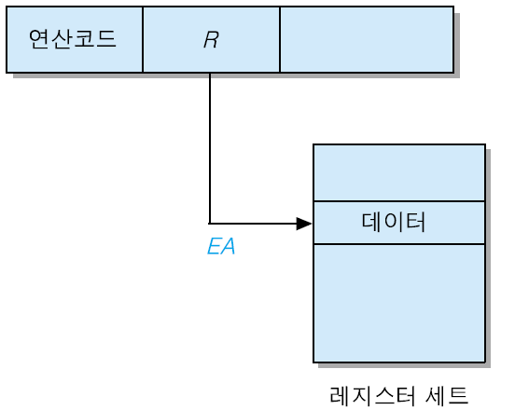
Ch8. Instruction sets
5) 레지스터 주소지정 방식
연산에 사용될 데이터가 내부 레지스터에 저장되어 있는 경우, 명령어의 오퍼랜드가 해당 레지스터를 가리키는 방식
EA = R
주소지정에 사용될 수 있는 레지스터들의 수 = 2^{k} 개
  (단, k는 R 필드의 비트 수)
장점
  오퍼랜드 필드의 비트 수가 적어도 된다
  데이터 인출을 위하여 기억장치 액세스가 필요 없다
단점
  데이터가 저장될 수 있는 공간이 CPU 내부 레지스터들로 제한

Slide 17
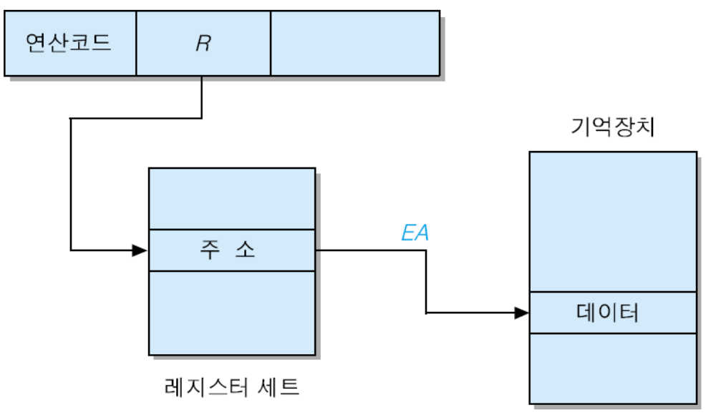
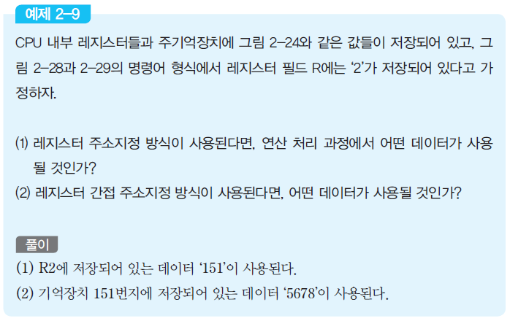
Ch8. Instruction sets
6) 레지스터 간접 주소지정 방식
오퍼랜드 필드(레지스터 번호)가 가리키는 레지스터의 내용을 유효 주소로 사용하여 실제 데이터를 인출하는 방식
EA = (R)

Slide 18
Ch8. Instruction sets
장점 : 주소지정 할 수 있는 기억장치 영역이 확장
  레지스터의 길이 = 16 비트라면, 주소지정 영역: 2¹⁶ = 64K 바이트
  레지스터의 길이 = 32 비트라면, 주소지정 영역: 2³² = 4G 바이트
7) 변위 주소지정 방식(displacement addressing)
직접 주소지정과 레지스터 간접 주소지정 방식의 조합
EA = A + (R)
사용되는 레지스터에 따라 여러 종류의 변위 주소지정 방식 정의
  PC ➔ 상대 주소지정 방식(relative addressing mode)
  인덱스 레지스터 ➔ 인덱스 주소지정 방식(indexed addressing mode)
  베이스 레지스터 ➔ 베이스-레지스터 주소지정 방식(base-register addressing mode)

Slide 19
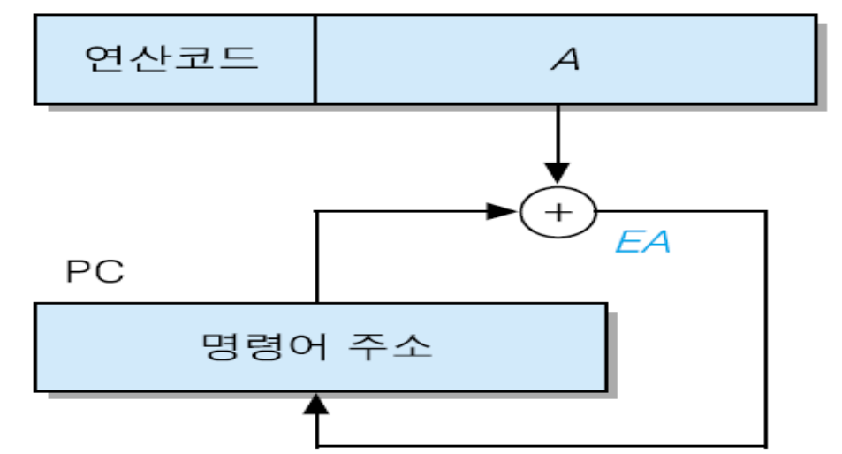
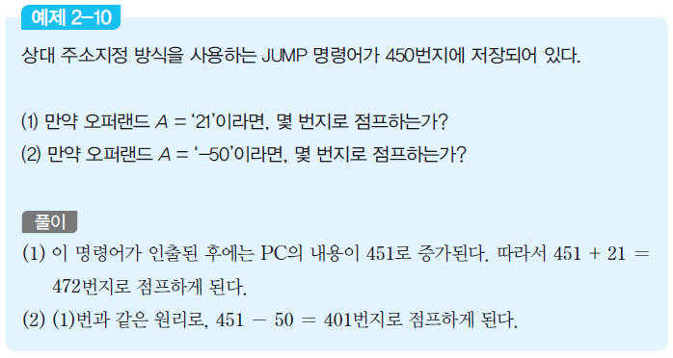
Ch8. Instruction sets
a) 상대 주소지정 방식(relative addressing mode)
프로그램 카운터(PC)를 레지스터로 사용 (주로 분기 명령어에서 사용)
EA = A + (PC)
  단, A는 2의 보수
  A > 0 : 앞(forward) 방향으로 분기
  A ＜ 0 : 뒷(backward) 방향으로 분기

Slide 20
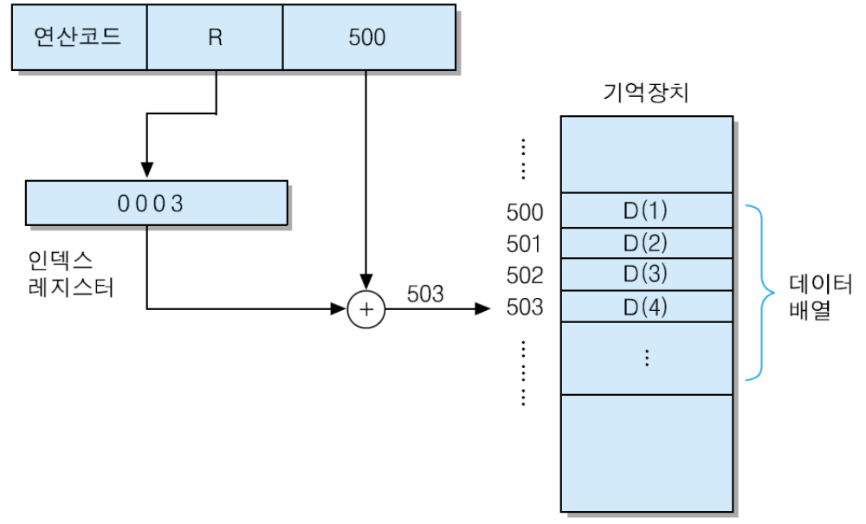
Ch8. Instruction sets
b) 인덱스 주소지정 방식(indexed addressing mode)
인덱스 레지스터의 내용과 변위 A를 더하여 유효 주소를 결정
EA = (IX) + A
  인덱스 레지스터(IX) : 인덱스(index) 값을 저장하는 특수 레지스터
주요 용도 : 배열 데이터 액세스
예] 데이터 배열이 기억장치의 500 번지부터 저장되어 있고, 명령어의 주소 필드에 ‘500’ 이 포함되어 있을 때, 인덱스 레지스터의 내용 (IX) = 3 이라면 ➔ 데이터 배열의 4 번째 데이터 액세스

Slide 21
Ch8. Instruction sets
자동 인덱싱(auto-indexing)
  명령어가 실행될 때마다 인덱스 레지스터의 내용이 자동적으로 증가 혹은 감소
  이 방식이 사용된 명령어가 실행되면 아래의 두 연산이 연속적으로 수행됨
  EA = (IX) + A
  IX ← IX + 1
c) 베이스-레지스터 주소지정 방식
베이스 레지스터의 내용과 변위 A를 더하여 유효 주소를 결정
EA = (BR) + A
주요 용도 : 프로그램의 위치 (변경) 지정에 사용
[예] 다중프로그래밍(multiprogramming) 환경에서 프로그램 코드 및 데이터를 다른 위치로 이동시켜야 할 때, 분기 명령어나 데이터 액세스 명령어들의 주소 필드 내용을 바꿀 필요 없이, BR의 내용만 변경하면 된다.

